Slide 1
8 功率放大电路
8.1 功率放大电路的一般问题
8.2 射极输出器——甲类放大的实例
8.3 乙类双电源互补对称功率放大电路
8.4 甲乙类互补对称功率放大电路
8.5 集成功率放大器(不要求)

Slide 2
8.1 功率放大电路的一般问题
1. 功率放大电路的特点及主要研究对象
2. 功率放大电路提高效率的主要途径

Slide 3
1. 功率放大电路的特点及主要研究对象
(1) 功率放大电路的主要特点
功率放大电路是一种以输出较大功率为目的的放大电路。因此，要求同时输出较大的电压和电流。管子工作在接近极限状态。
一般直接驱动负载，带载能力要强。
(2) 要解决的问题
输出功率大
提高效率
减小失真
功率管子的保护

Slide 4
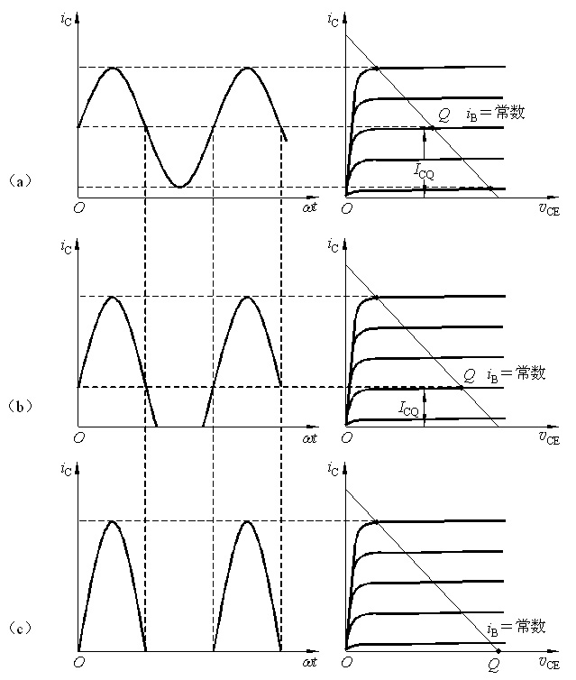

2. 功率放大电路提高效率的主要途径
降低静态功耗，即减小静态电流。
四种工作状态
根据正弦信号整个周期内三极管的导通情况划分
甲类：一个周期内均导通
乙类：导通角等于180°
甲乙类：导通角大于180°
丙类：导通角小于180°

Slide 5
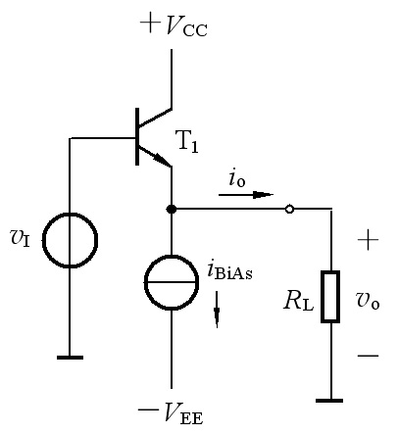
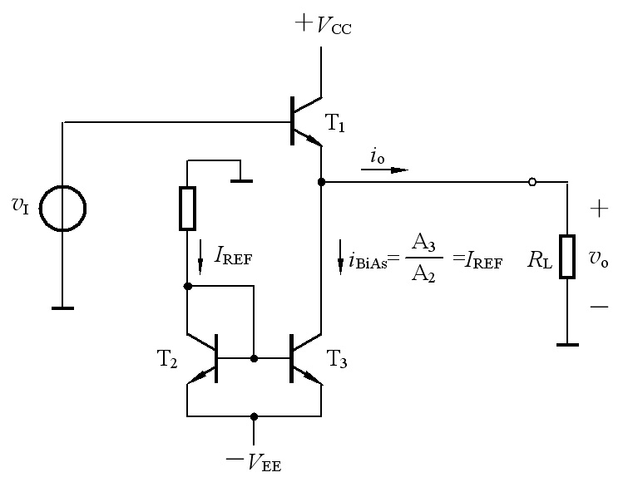
8.2 射极输出器——甲类放大的实例
简化电路
带电流源详图的电路图
特点：
电压增益近似为1，电流增益很大，可获得较大的功率增益，输出电阻小，带负载能力强。

Slide 6



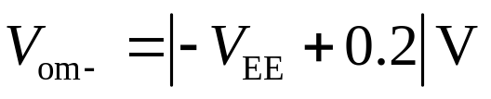
8.2 射极输出器——甲类放大的实例
电压与输入电压的关系
设T₁的饱和压V_{CES}≈0.2V
v_{O}正向振幅最大值
v_{O}负向振幅最大值
若T₁首先截止
若T₃首先出现饱和

Slide 7




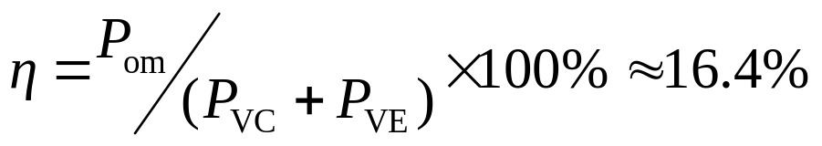
8.2 射极输出器——甲类放大的实例
当
V_{BIAS}=0.6V
放大器的效率
效率低

Slide 8
8.3 乙类双电源互补对称功率放大电路
8.3.1 电路组成
8.3.2 分析计算
8.3.3 功率BJT的选择

Slide 9
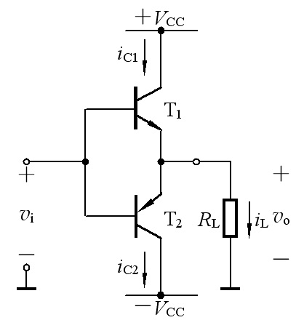
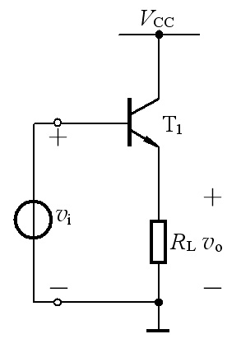
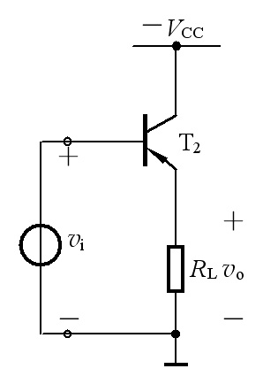
8.3.1 电路组成
1. 电路组成
由一对NPN、PNP特性相同的互补三极管组成，采用正、负双电源供电。这种电路也称为OCL互补功率放大电路。
2. 工作原理
两个三极管在信号正、负半周轮流导通，使负载得到一个完整的波形。

Slide 10
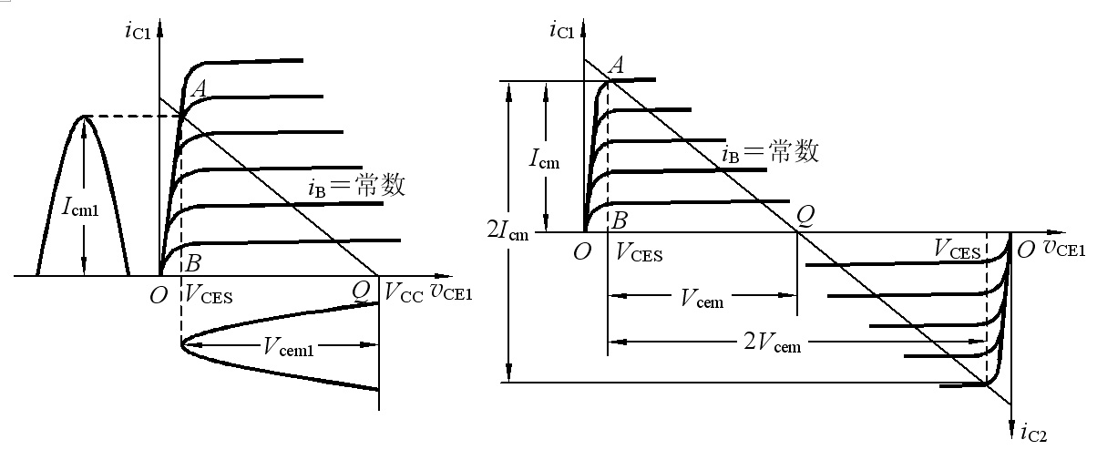
8.3.2 分析计算
图解分析

Slide 11
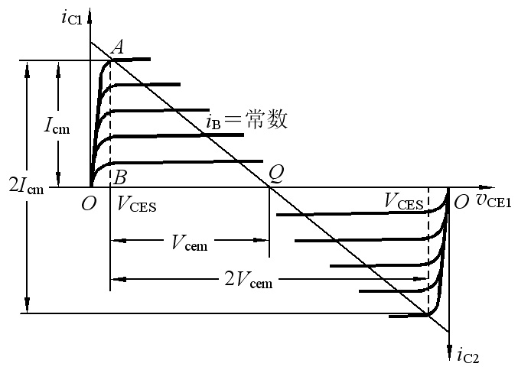
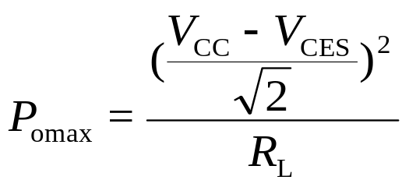
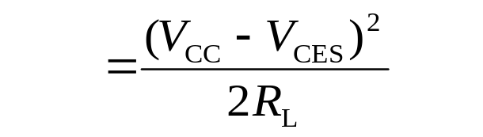
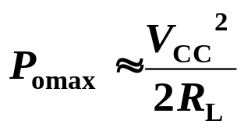
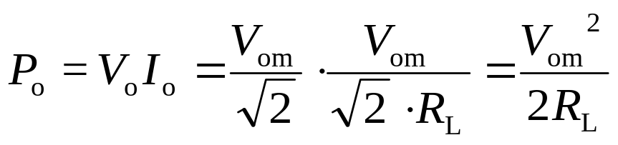
8.3.2 分析计算
1. 最大不失真输出功率P_{omax}
忽略V_{CES}时
实际输出功率

Slide 12
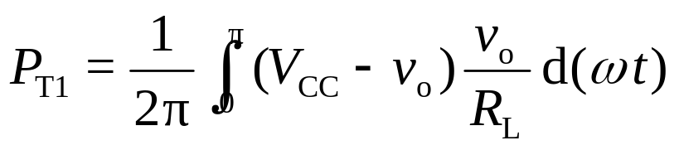
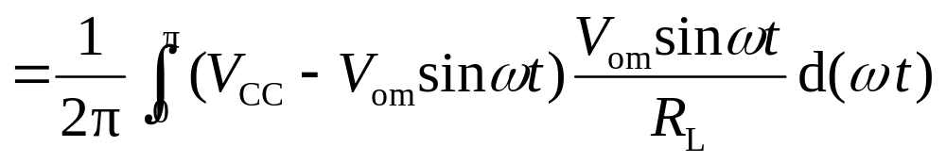
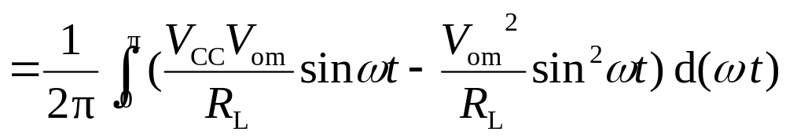
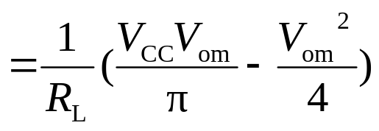
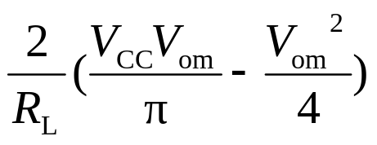

8.3.2 分析计算
2. 管耗P_{T}
单个管子在半个周期内的管耗
两管管耗

Slide 13
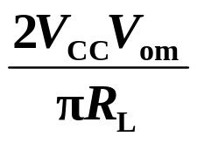

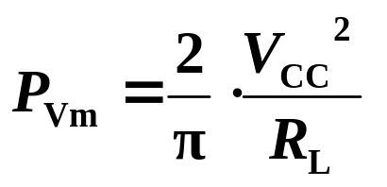

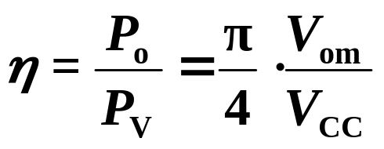
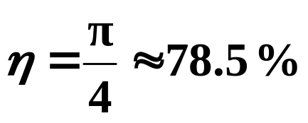
8.3.2 分析计算
3. 电源供给的功率P_{V}
当
4. 效率η
当

Slide 14
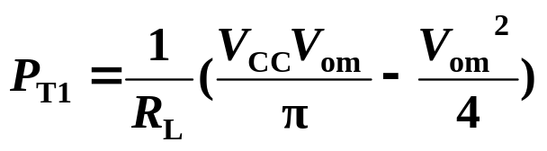
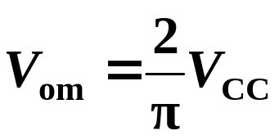
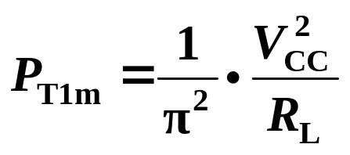
8.3.3 功率BJT的选择
1. 最大管耗和最大输出功率的关系
因为
当 ≈0.6V_{CC} 时具有最大管耗
≈0.2P_{om}
选管依据之一

Slide 15
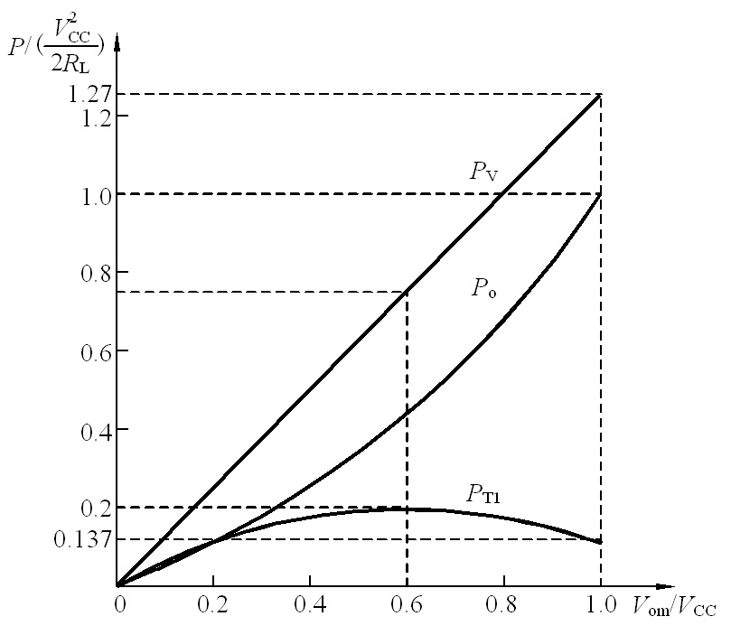
8.3.3 功率BJT的选择
功率与输出幅度的关系
2. 功率BJT的选择
（自学）

Slide 16
8.4 甲乙类互补对称功率放大电路
8.4.1 甲乙类双电源互补对称电路
8.4.2 甲乙类单电源互补对称电路

Slide 17
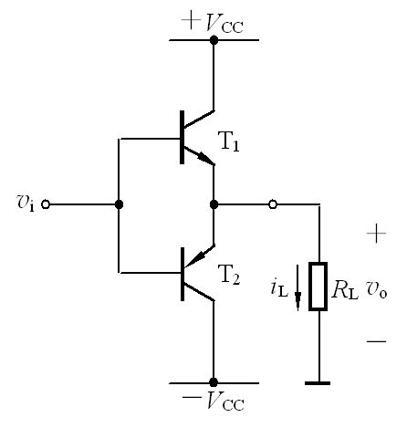
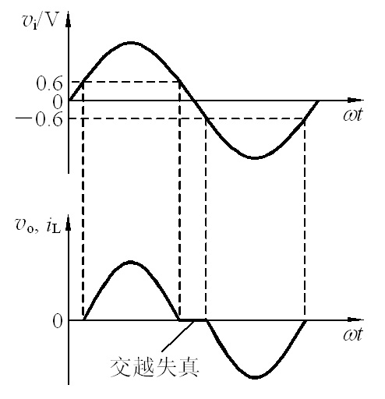
8.4.1 甲乙类双电源互补对称电路
乙类互补对称电路存在的问题

Slide 18

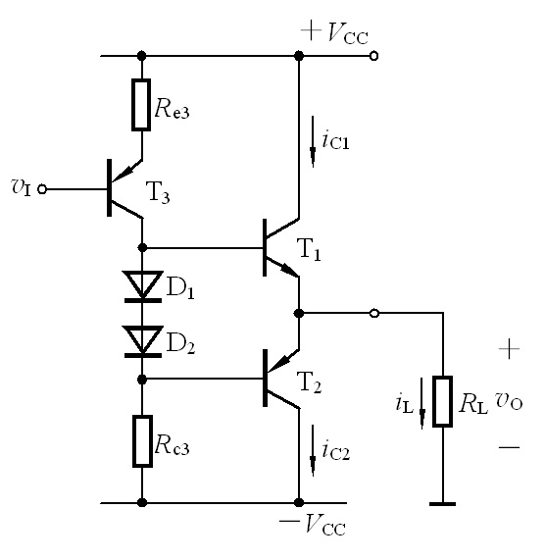

8.4.1 甲乙类双电源互补对称电路
设T₃已有合适
的静态工作点
1. 静态偏置
可克服交越失真
2. 动态工作情况
二极管等效为恒压模型
交流相当于短路

Slide 19
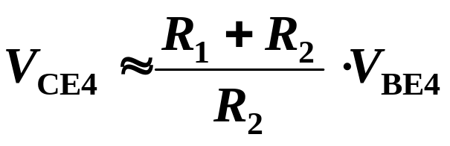
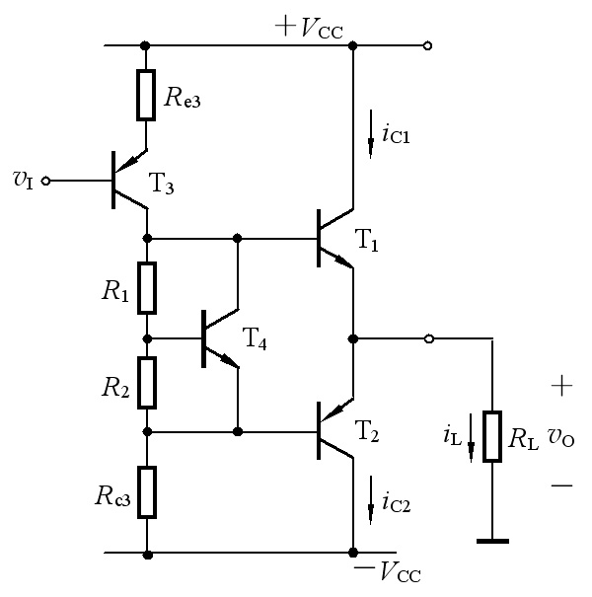
8.4.1 甲乙类双电源互补对称电路
V_{BE4}可认为是定值
R₁、R₂不变时，V_{CE4}也是定值，可看作是一个直流电源。

Slide 20
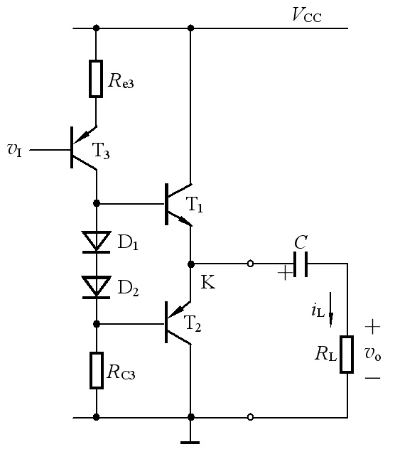
8.4.2 甲乙类单电源互补对称电路
静态时，偏置电路使
V_{K}＝V_{C}≈V_{CC}/2（电容C充电达到稳态）。
当有信号v_{i}时
负半周T₁导通，有电流通过负载R_{L}，同时向C充电
正半周T₂导通，则已充电的电容C通过负载R_{L}放电。
只要满足R_{L}C >>T_{信}，电容C就可充当原来的－V_{CC}。
计算P_{o}、P_{T}、P_{V}和P_{Tm}的公式必须加以修正，以V_{CC}/2代替原来公式中的V_{CC}。

Slide 21
8.5 集成功率放大器
不作要求

Slide 22
练习1、一双电源互补对称电路如图题所示，设已知 V_{cc}＝12V，R_{L}＝16Ω，v_{i}为正弦波。求：（1）在BJT的饱和压降V_{CES}可以忽略不计的条件下，负载上可能得到的最大输出功率P_{om}；（2）每个管子允许的管耗 P_{CM}至少应为多少？（3）每个管子的耐压 |V_{(BR)CEO}|应大于多少？

Slide 23
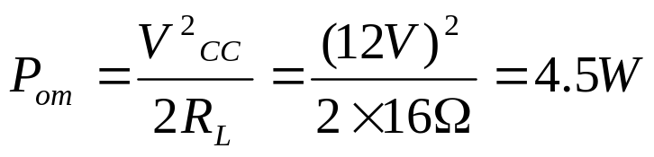

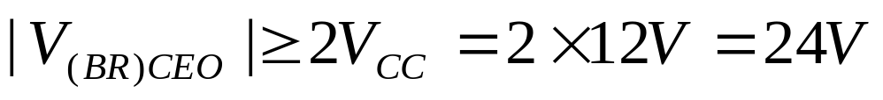
练习1、一双电源互补对称电路如图题所示，设已知 V_{cc}＝12V，R_{L}＝16Ω，v_{I}为正弦波。求：（1）在BJT的饱和压降V_{CES}可以忽略不计的条件下，负载上可能得到的最大输出功率P_{om}；（2）每个管子允许的管耗 P_{CM}至少应为多少？（3）每个管子的耐压 |V_{(BR)CEO}|应大于多少？
解 （1）输出功率
（2）每管允许的管耗
每管子的耐压

Slide 24




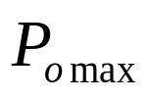
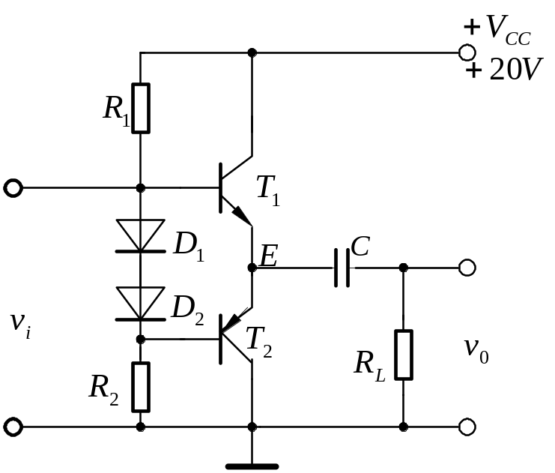
练习2、功率放大电路如图所示
（1） 时， 应调至多大？
（2）电容C的作用是什么？
（3） ，管子饱和压降 V，求最大不失真输出功率 。

Slide 25
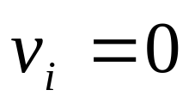
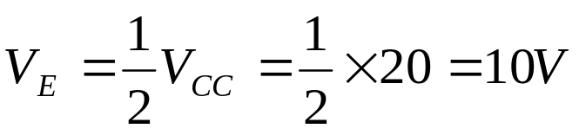
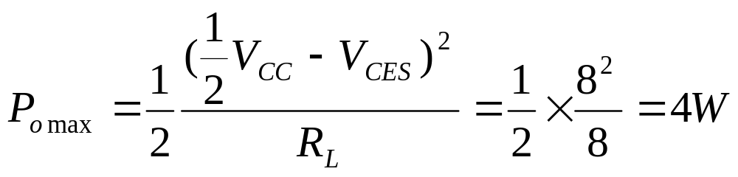
解：
（1）
（2）在信号正半周时，T1导通，T2截止，通过T1向C充电。在信号负半周时T1截止，T2导通，C通过T2放电，电容C在此起到电源的作用。
（3）

Slide 26
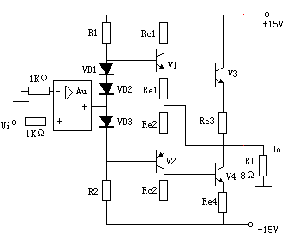
3、在如下电路中，设晶体管的饱和压降为1V，集成运放输出电压的最大幅值位+13V，二极管压降为0.7V。
1：计算最大不失真输出功率。
2：如果希望提高电路的输入电阻，试画出反馈网络。
3：如果在U_{i}=100mV时，要求U_{o}=8V，计算反馈网络的元件值。

Slide 27
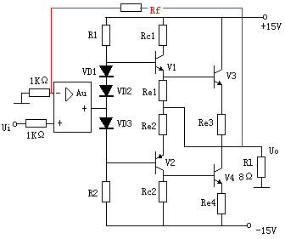

Slide 28
解：1: （U_{om}）²=+13V
P_{om}=(U_{om})²/2R_{L}=10.6W
2:应该引入电压串联负反馈，其接法如图红线连接部分
3：A_{uf}=1+R_{f}/(1K)=U_{o}/U_{i}=80 推出 R_{f}=79K Ω

